Slide 1
Доктор медицинских наук, профессор ,акад.РАМН, почетный гражданин Читинской области, заслуженный деятель науки РФ, Респ.Бурятия.
Иванов Владимир Николаевич 1979г.-1999г. –ректор чгми-чгма

Slide 2
Иванов Владимир Николаевич 28.03.1938г. С.Жердевское Ворнежской обл. — 04.09.1999 г.Чита. Доктор медицинских наук, профессор ,акад.РАМН, почетный гражданин Читинской области, заслуженный деятель науки РФ, Респ.Бурятия.

Slide 3
Еще учась в старших классах Читинской средней школы № 20,он находил время для комсомольской работы, являясь секретарем комсомольской организации школы, Поступив в медицинский вуз, с увлечением постигал науку и тут находил время для общественной работы- был секретарем комсомольской организации вуза, членом райкома, горкома и обкома ВЛКСМ. В 1982 году был награжден высшим знаком цк влксм «Трудовая доблесть»

Slide 4
Долг отчизне

Slide 5
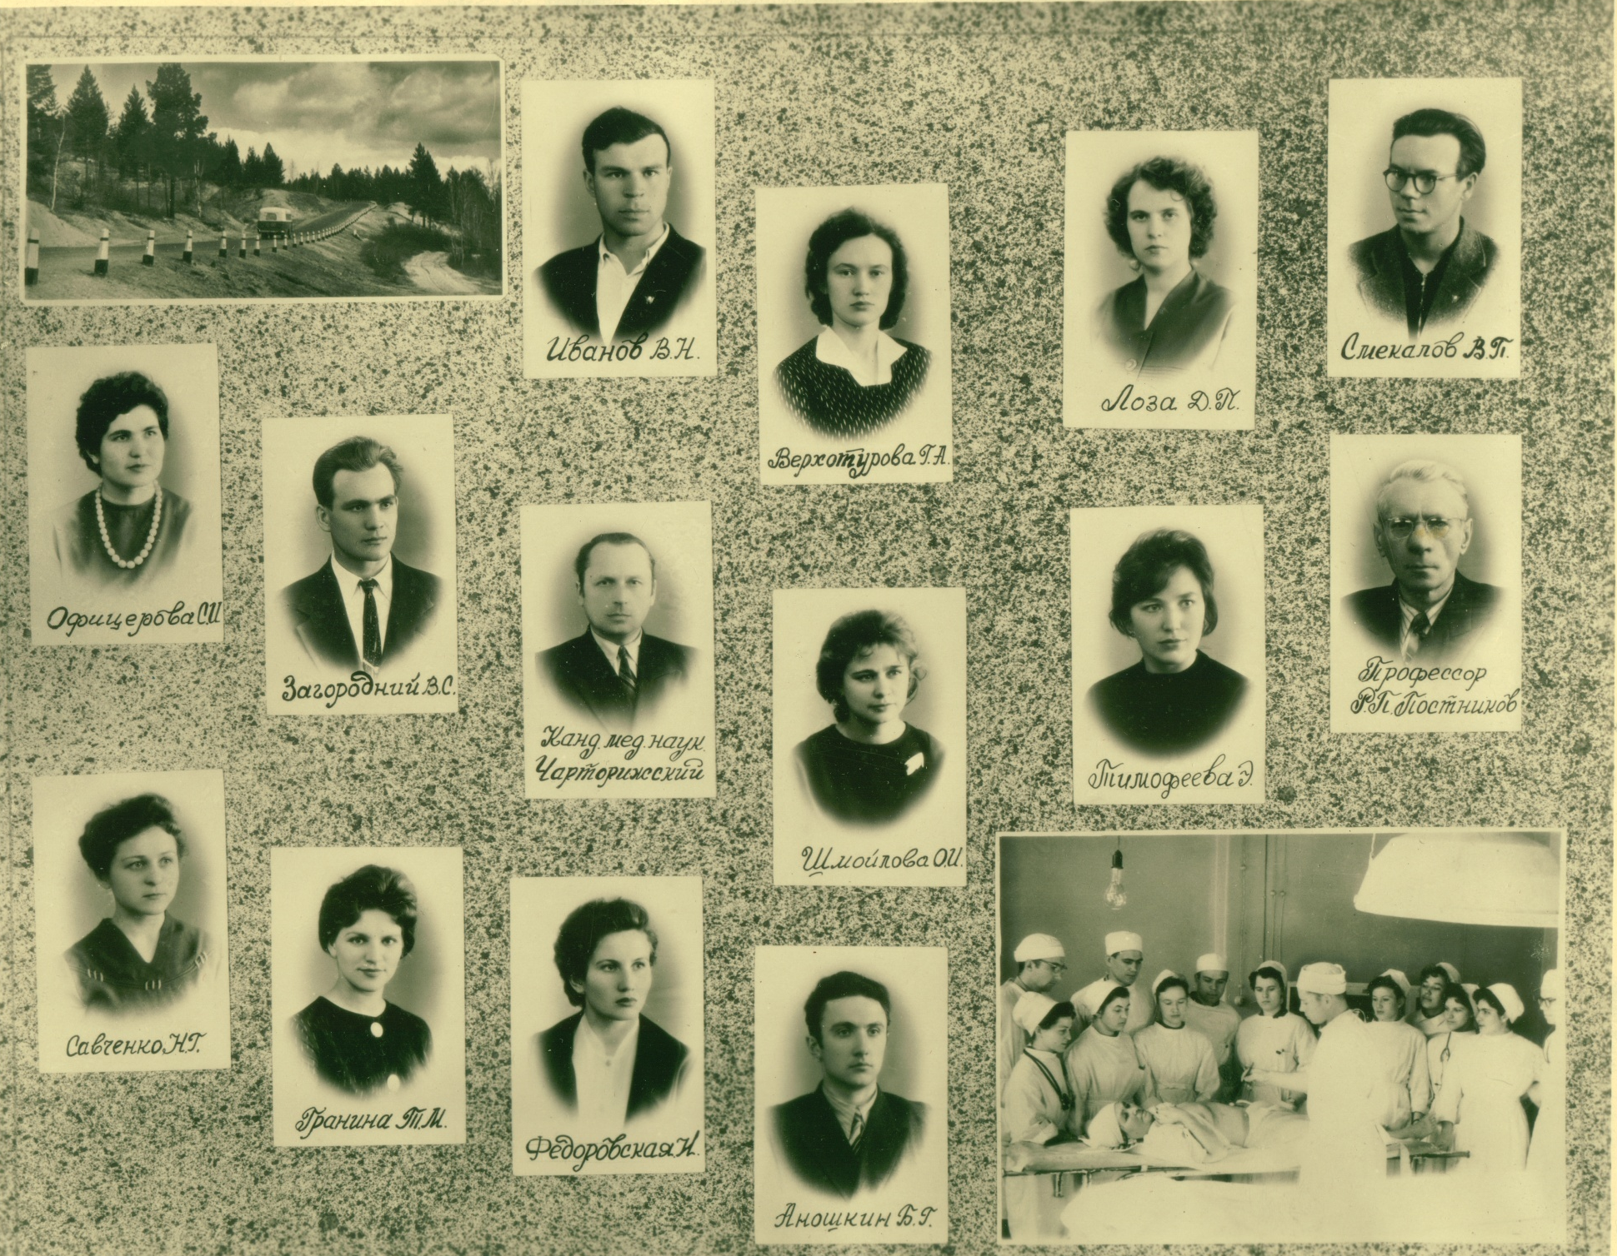

Slide 6
1962 год Владимир Николаевич на практике

Slide 7
В 1968 году был назначен зав.кафедрой биохимии
1962 год
Владимир Николаевич с отличием закончил лечебный факультет института и был оставлен для преподавательской работы на кафедре биохимии.

Slide 8
На сельхоз. работах

Slide 9
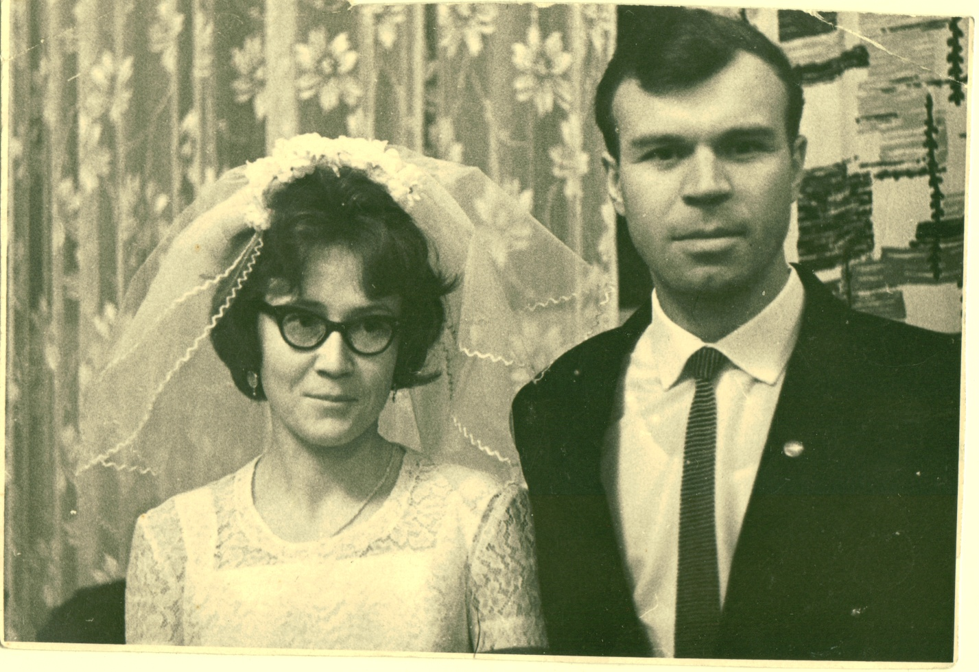
1964 год Иванов Владимир Николаевич с супругой никитиной ларисой петровной

Slide 10
1966 год- малышке дочурке 5 месяцев

Slide 11
С 1969 г. - декан стоматологического факультета, с 1971 г. – проректор по учебной работе, 1979г.-1999г. –ректор чгми-чгма. Создал научн. Школу по изучению адаптивных и дезадаптивных сдвигов в организме, возникающих в условиях резко континентального климата и необычной биогеохимической ситуации забайкалья. под его руководством создана комплексная программа проблемы «экология среды забайкалья», проведено картографирование геохимических провинций забайкалья, пополнены и более глубоко раскрыты патогенез, клиника уровской болезни. изучены селенодефицитные состояния человека,эндемическая кардиомиопатия. Экспериментально обосновано использование с лечебной целью цеолитов ,селенита натрия, экстракта астрагала ( электрофорез при воспалительных заболеваниях , переломах челюстно-лицевого аппарата). Прошел клинические испытания и был допущен к использованию фармакологическим ком. Ссср «компливит»- витаминно-минеральный комплекс. автор около 600 научн. Публикаций, 24 изобретений и рационализаторских предложений. Подготовил более 40 канд. Наук, 5 докторов наук,. Зам.пред. Комиссии по изучению мед. Проблем района Сибири И д.востока . Лауреат премии им .Вернадского. Награжден орденами трудового красного знамени (1986 г.), «знак почета» (1981 г.). В чите установлена мемориальная доска.

Slide 12
Иванов Владимир николаевич,

Slide 13
Лаборатория, практические занятия проводит Иванов Владимир николаевич

Slide 15
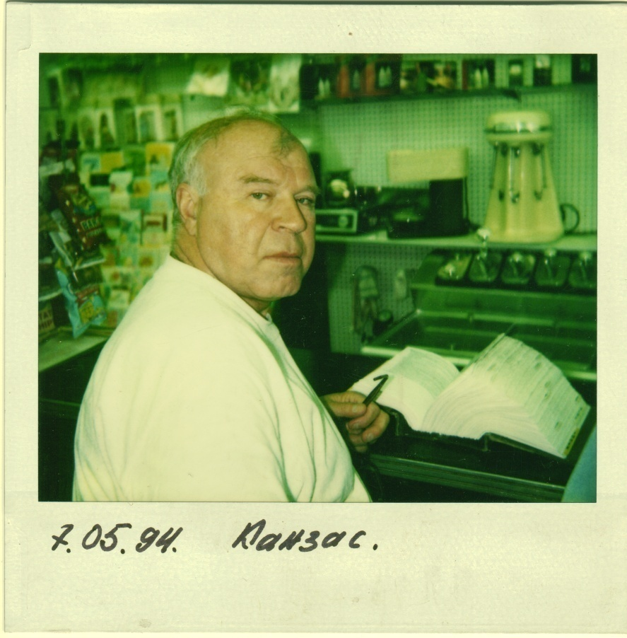
Америка .Рабочая Командировка

Slide 18
кафедра

Slide 19
Служебная командировка в КНДР

Slide 20
Владимир Николаевич в своем рабочем кабинете

Slide 21
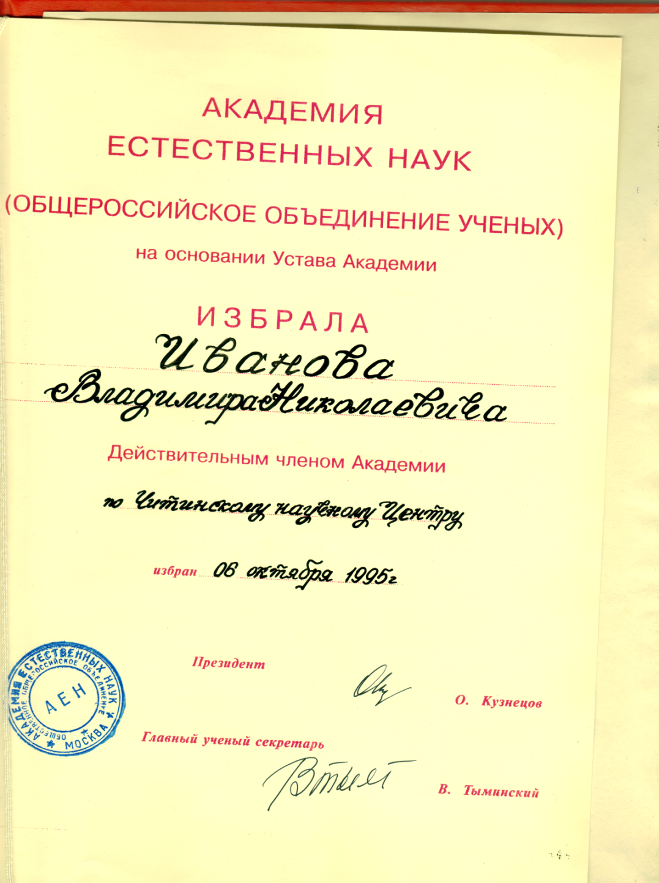
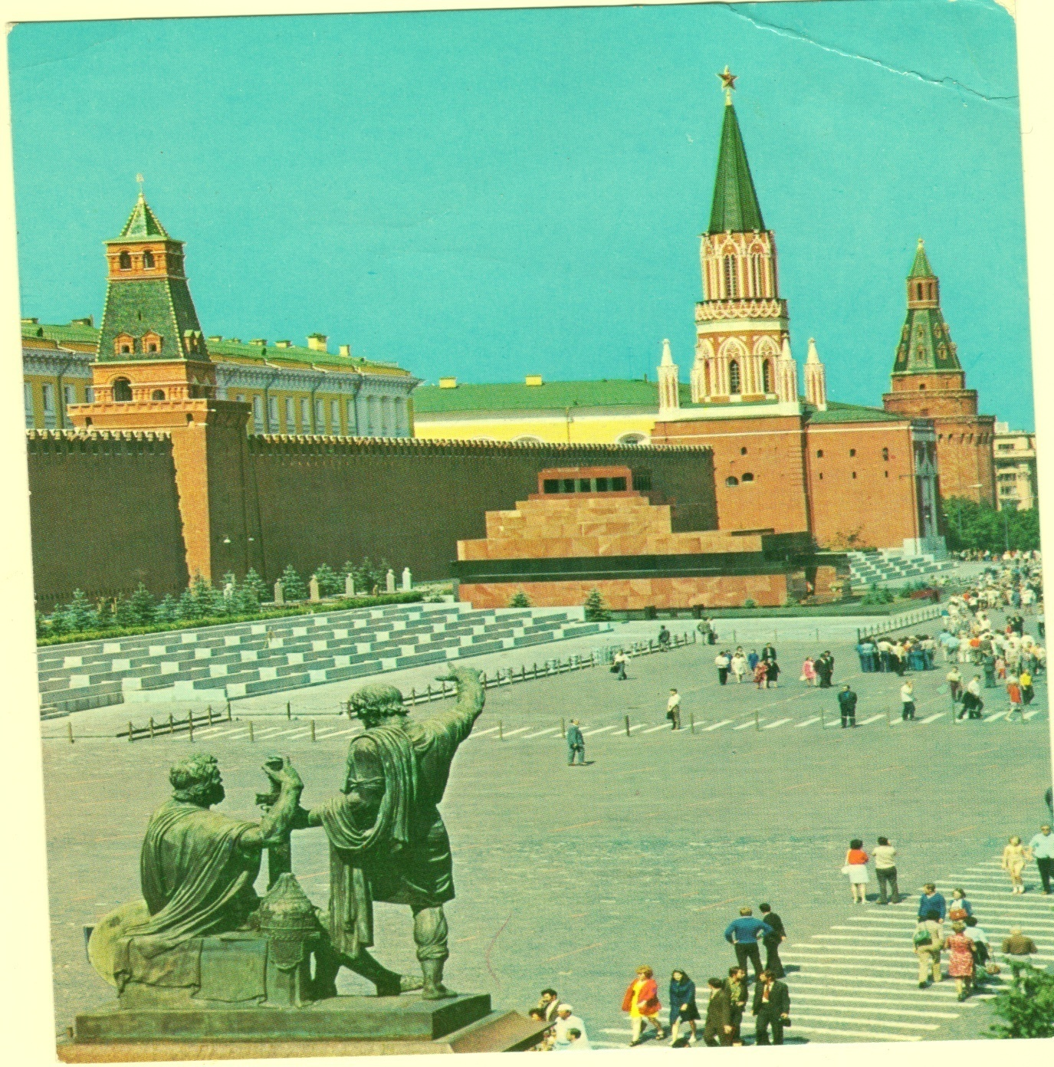

Slide 22
Встреча с министром здравоохранения

Slide 23
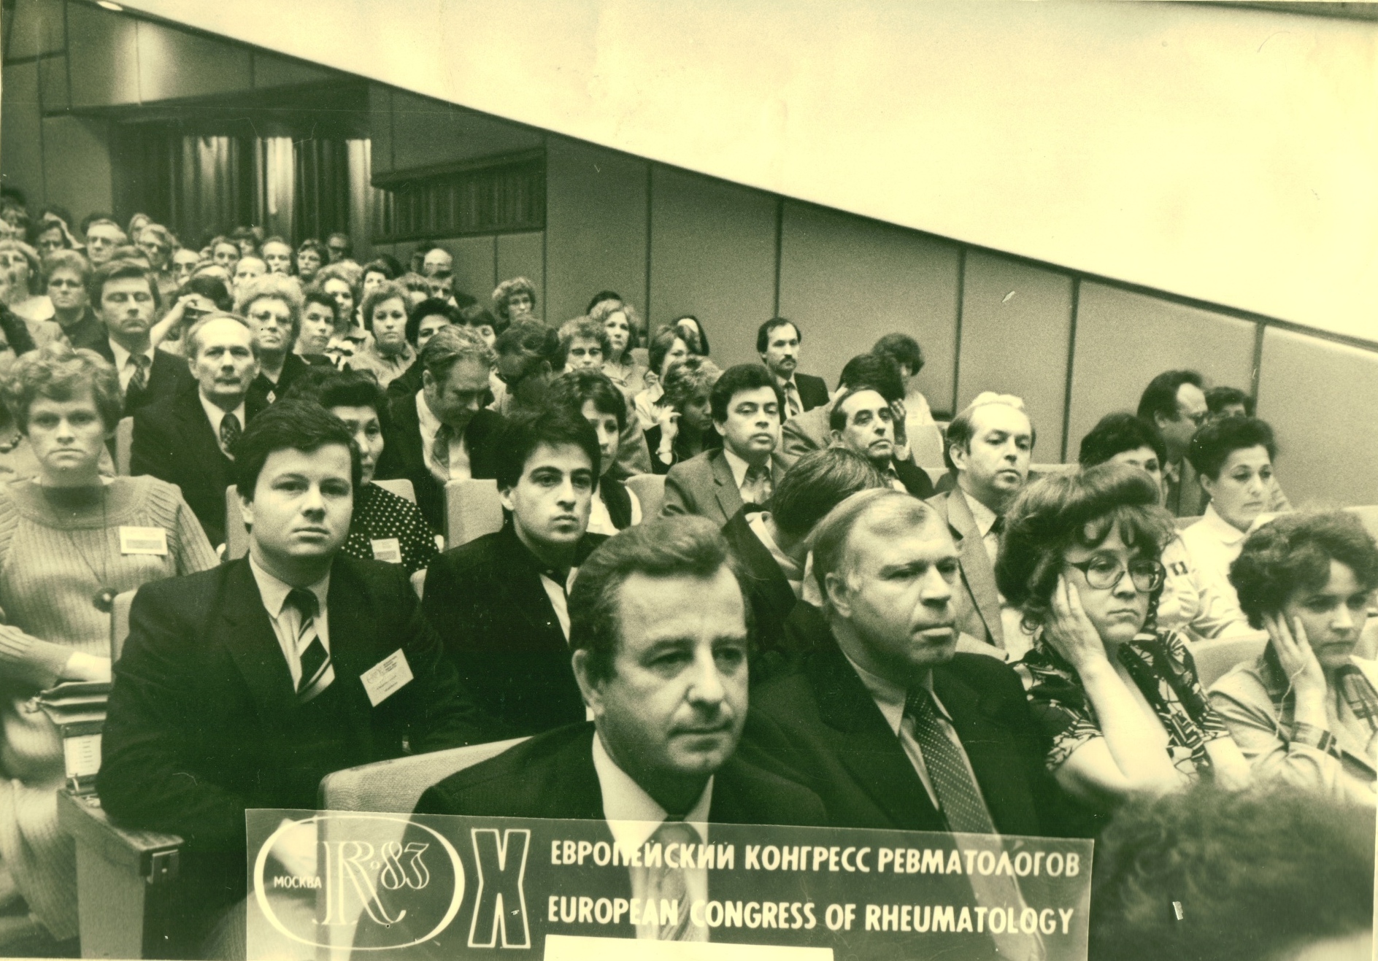

Slide 24
Рабочая командировка в америку

Slide 25
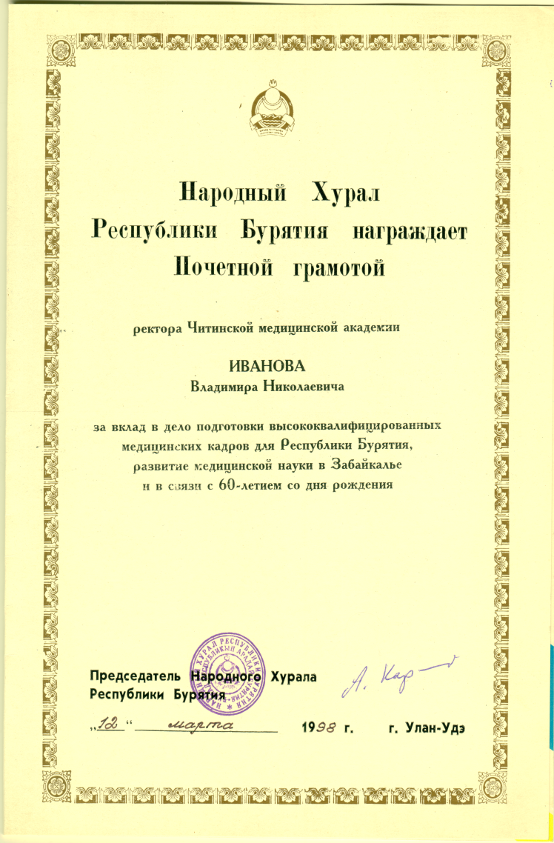
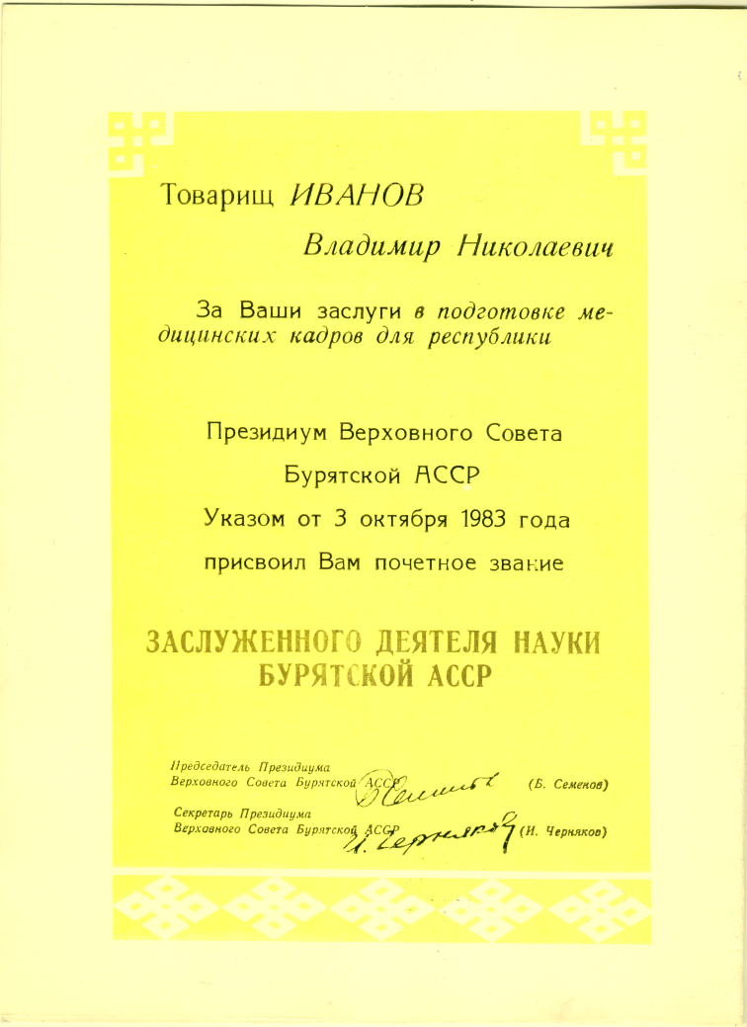

Slide 26
Совещание ректоров вузов дальнего востока

Slide 27
На отдыхе в Индии

Slide 28
На отдыхе в индии

Slide 29
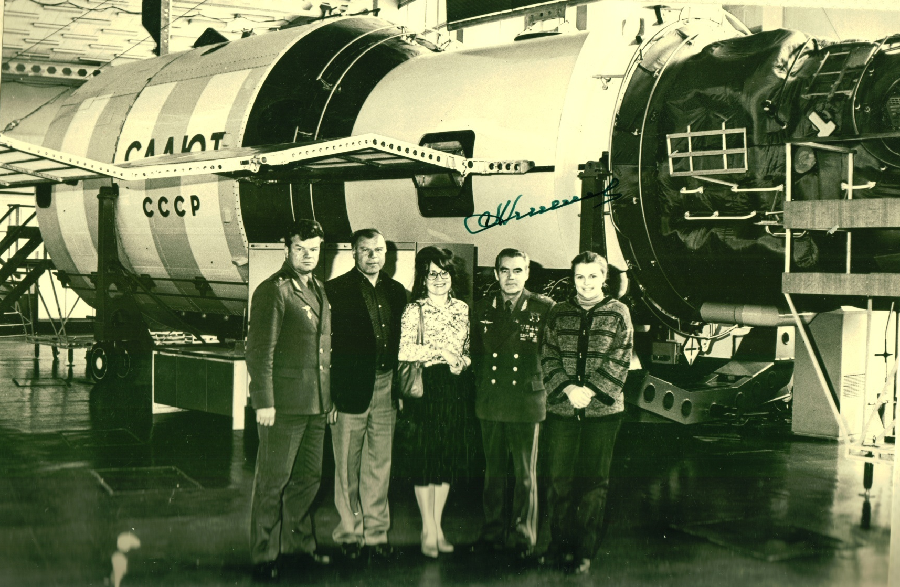
Владимир николаевич, лариса петровна и дочь лариса встречаются с космонавтом николаевым н.К.

Slide 30
Забайкалья нет краше, Нет чудесней тайги, уголок наш прекрасный, лучшего не найти. З.В.Пушкарева

Slide 31
